Slide 1
มาตรฐาน 2HY (Hygiene & Hybrid) การจัดการด้านสุขอนามัยสำหรับสถานที่จัดงาน (Hygiene) การจัดงานแบบไฮบริดสำหรับสถานที่จัดงาน (Hybrid) ฉบับปี 2564

Slide 2
มาตรฐาน 2HY (Hygiene & Hybrid) ฉบับ ปี 2564
Link Download
Hygiene =
HYBRID =
https://is.gd/37msn7
https://is.gd/X115Ht

Slide 3
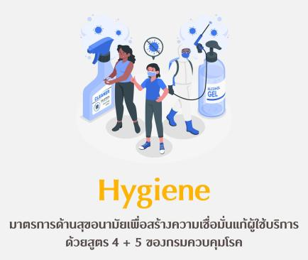

Slide 4
*** กรุณากรอกข้อมูลสถานประกอบการ ที่ต้องการขอการรับรองให้ครบถ้วน *** (สามารถเพิ่มหน้าได้ตามสะดวก)
ชื่อสถานประกอบการ | ……………………………………………………..
ที่อยู่ ตามใบจดทะเบียนนิติบุคคล หรือ ตามใบ รร. 2 | …………………………………………………….. …………………………………………………….. ……………………………………………………..

Slide 5
*** กรุณากรอกข้อมูลของผู้จัดเตรียมข้อมูล ***
ชื่อ-นามสกุล | ……………………………………………………..
ตำแหน่ง | ……………………………………………………..
โทรศัพท์มือถือ | ……………………………………………………..
E-mail | ……………………………………………………..

Slide 6
ตัวชี้วัดในการตรวจประเมิน 2HY
ด้านการประเมิน | การจัดการด้านสุขอนามัย (Hygiene) | การจัดงานแบบไฮบริด (Hybrid)
1. ด้านการวางแผนและเตรียมการจัดงาน (PrE) | 10 | 8
2. ด้านการจัดการระหว่างการจัดงาน (OO) | 14 | 4
3. ด้านการดำเนินการหลังการจัดงานเสร็จสิ้น (PE) | 4 | 3
รวมตัวชี้วัดและคะแนนเต็ม | 28 | 15
เกณฑ์คะแนนที่ผ่านมาตรฐาน | 28 คะแนน | ≥ 5 คะแนน
และ

Slide 7
*** สามารถแนบเอกสารเพิ่มเติมได้ตามสะดวก ***
Part 1
การจัดการด้านสุขอนามัยสำหรับสถานที่จัดงาน (Hygiene)
28 ตัวชี้วัด

Slide 8
*** สามารถแนบเอกสารเพิ่มเติมได้ตามสะดวก ***
การวางแผนและเตรียมการจัดงาน (Pre-Event, PrE)
10 ตัวชี้วัด

Slide 9
PrE01 แผนการตลาดรองรับด้านสุขอนามัย
มีการพิจารณาจัดทำแผนการตลาดที่สามารถรับมือต่อผลกระทบด้านสุขอนามัยเพื่อการดำเนินธุรกิจ ของสถานที่จัดงานอย่างยั่งยืน
แผนการตลาด
รองรับด้านสุขอนามัย
ตัวอย่าง
ตัวอย่าง

Slide 10
PrE02 มาตรการป้องกันด้านสุขอนามัย
มีข้อปฏิบัติเป็นมาตรการสุขอนามัย จัดไว้สำหรับพนักงาน ผู้ใช้บริการ หรือผู้เกี่ยวข้องที่เข้ามา ในสถานที่จัดงาน
มีการสื่อสารมาตรการดังกล่าวให้ผู้เกี่ยวข้องทราบ ด้วยวิธีการที่เหมาะสมและเข้าใจได้ อย่างชัดเจน
มาตรการป้องกัน
ด้านสุขอนามัย
ตัวอย่าง
ตัวอย่าง

Slide 11
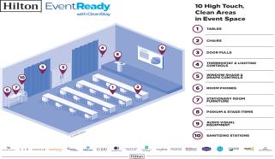
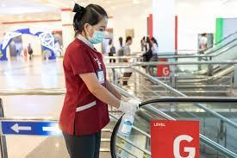
PrE03 มาตรการทำความสะอาดสถานที่จัดงาน
มีวิธีการทำความสะอาดจุดที่มีการสัมผัสสูง เพื่อลดการแพร่กระจายของเชื้อโรค
มีแผนการทำความสะอาดจุดที่มีการสัมผัสสูง และดำเนินการตามแผนนั้น
มีการสื่อสารแผนการทำความสะอาด ที่ผู้ใช้บริการสามารถมองเห็นได้อย่างชัดเจน
มีวิธีการติดตามผลการทำความสะอาดสม่ำเสมอ
มาตรการ
ทำความสะอาด
สถานที่จัดงาน
ตัวอย่าง
ตัวอย่าง

Slide 12
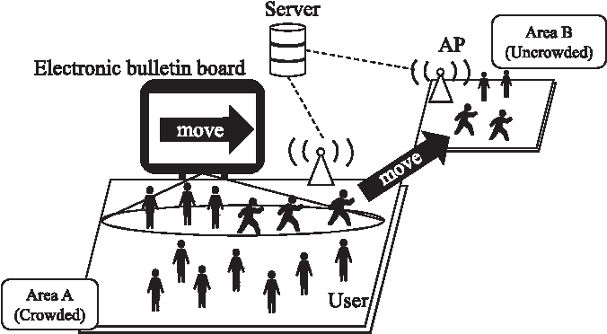
PrE04 มาตรการรักษาระยะห่าง
มีแผนผังกำหนดจำนวนคนสูงสุดของแต่ละพื้นที่ในเวลาเดียวกัน และกำหนดระยะห่างของพื้นที่ ตามมาตรการของรัฐในช่วงระยะเวลาของการจัดงาน
ติดป้ายสื่อสารแผนผัง ที่สามารถมองเห็นได้ชัดเจน
มาตรการรักษา
ระยะห่าง
ตัวอย่าง
ตัวอย่าง

Slide 13
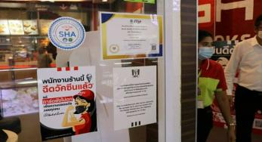
PrE05 การประชาสัมพันธ์ด้านสุขอนามัย
การสื่อสารแจ้งเตือนด้านสุขอนามัย ผ่านช่องทางที่เหมาะสมดังนี้
จัดเตรียมป้ายเตือน/ป้ายสื่อสาร ที่มีจำนวนเพียงพอ ติดตั้งในจุดที่สามารถมองเห็นได้อย่างชัดเจน
และ/หรือ จัดเตรียมประกาศผ่านระบบเสียงตามสายได้ทั่วถึงสถานที่จัดงาน
การประชาสัมพันธ์
ด้านสุขอนามัย
ตัวอย่าง
ตัวอย่าง

Slide 14
PrE06 การตรวจคัดกรองด้านสุขอนามัย
มีการประสานงานกับผู้จัดงานหรือผู้เกี่ยวข้อง เกี่ยวกับแนวทางการตรวจคัดกรองผู้ที่จะเข้ามา ปฏิบัติหน้าที่ในสถานที่จัดงานล่วงหน้า
มีผลการตรวจคัดกรองด้านสุขอนามัยของผู้ปฏิบัติงานในสถานที่จัดงานตามมาตรการป้องกัน และควบคุมโรค
การตรวจคัดกรอง
ด้านสุขอนามัย
ตัวอย่าง
ตัวอย่าง

Slide 15
PrE07 บุคลากรสนับสนุนด้านสุขอนามัย
มีแนวทางจัดเตรียมไว้เพื่ออำนวยความสะดวกด้านบุคลากร ต่อผู้จัดงาน กรณีที่มีการร้องขอ
ประสานงาน และ/หรือจัดหาบุคลากรด้านสุขอนามัย เพื่อสนับสนุนผู้จัดงานตามความจำเป็น
บุคลากรสนับสนุน
ด้านสุขอนามัย
บุคลากรสนับสนุน
ด้านสุขอนามัย
ตัวอย่าง

Slide 16
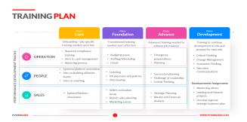
PrE08 การฝึกอบรมพัฒนาด้านสุขอนามัย
มีแนวทางในการฝึกอบรมพัฒนาบุคลากรให้มีความรู้ความเข้าใจในด้านสุขอนามัย
กำหนดหัวข้อหรือหลักสูตรการฝึกอบรมที่จำเป็นด้านสุขอนามัยที่ตามลักษณะหน้าที่ความรับผิดชอบ
มีแผนการฝึกอบรมประจำปี หรือตามความเหมาะและทันต่อสถานการณ์
มีการจัดฝึกอบรม และ/หรือสื่อสารตามแผนที่กำหนด และเก็บบันทึกผลไว้ภายในสถานที่จัดงาน
มีบันทึกผลประเมินความรู้ความเข้าใจด้านสุขอนามัย เหมาะสมตามหน้าที่ความรับผิดชอบ
การฝึกอบรมพัฒนา
ด้านสุขอนามัย
การฝึกอบรมพัฒนา
ด้านสุขอนามัย
ตัวอย่าง

Slide 17
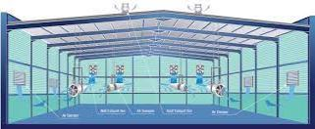
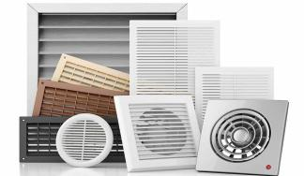
PrE09 โครงสร้างพื้นฐานของสถานที่จัดงาน
มีการติดตั้งระบบระบายอากาศหรืออุปกรณ์ช่วยการหมุนเวียนของอากาศภายในอาคารสถานที่จัดงาน
มีแผนและบันทึกผล การบำรุงรักษา การติดตามตรวจสอบความสะอาด และ/หรือตรวจวัด อัตราการระบายอากาศอย่างสม่ำเสมอ เหมาะสมกับอัตราการใช้งาน
โครงสร้างพื้นฐาน
ของสถานที่จัดงาน
ตัวอย่าง
ตัวอย่าง

Slide 18
PrE10 การป้องกันผลกระทบด้านสุขอนามัยจากวัสดุในสถานที่จัดงาน
สถานที่จัดงานมีแนวทางการป้องกันผลกระทบต่อสุขภาพจากการใช้วัสดุ
มีแผนการทำความสะอาดพื้นผิววัสดุที่ใช้งานในปัจจุบัน เพื่อลดการสะสมของฝุ่นละออง และเชื้อโรค
มีแนวทางในการพิจารณาเลือกใช้วัสดุที่เหมาะสม และติดตามสภาพการชำรุดเพื่อลดผลกระทบ ต่อสุขภาพ
การป้องกันผลกระทบ
ด้านสุขอนามัย
การป้องกันผลกระทบ
ด้านสุขอนามัย
ตัวอย่าง

Slide 19
*** สามารถแนบเอกสารเพิ่มเติมได้ตามสะดวก ***
ด้านการจัดการระหว่างการจัดงาน (Onsite Operation) 14 ตัวชี้วัด

Slide 20
OO01 เจ้าหน้าที่อำนวยความสะดวก
มีเจ้าหน้าที่ที่มีความรู้ ความสามารถ คอยให้คำข้อแนะนำ และ/หรืออำนวยความสะดวกแก่ผู้จัดงาน บริเวณจุดคัดกรองทางเข้าสถานที่จัดงาน และ/หรือ ตามที่มีการร้องขอจากผู้จัดงาน
เจ้าหน้าที่
อำนวยความสะดวก
เจ้าหน้าที่
อำนวยความสะดวก
ตัวอย่าง

Slide 21
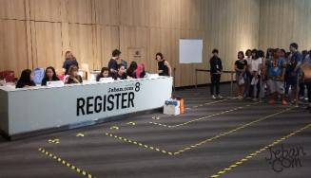
OO02 จุดลงทะเบียน
มีบุคลากร และ/หรือจัดเตรียมอุปกรณ์ที่จำเป็น เพื่ออำนวยความสะดวกแก่ผู้จัดงาน บริเวณจุดคัดกรองทางเข้าสถานที่จัดงาน และ/หรือตามที่มีการร้องขอจากผู้จัดงาน
จุดลงทะเบียน
ตัวอย่าง
ตัวอย่าง

Slide 22
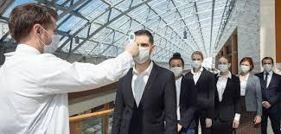
OO03 การคัดกรองผู้ปฏิบัติงานในสถานที่จัดงาน
มีการตรวจสอบความพร้อมด้านร่างกายของเจ้าหน้าที่ ก่อนเข้าปฏิบัติงานเพื่อให้แน่ใจว่าไม่มีอาการ เจ็บป่วย
มีบันทึกผลอุณหภูมิร่างกายไม่เกิน 37.5 องศาเซลเซียส และ/หรือติดสัญลักษณ์บ่งชี้ผู้ผ่านการคัดเลือก
การคัดกรอง
ผู้ปฏิบัติงาน
การคัดกรอง
ผู้ปฏิบัติงาน
ตัวอย่าง

Slide 23
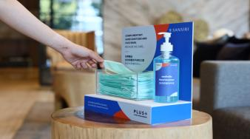
OO04 แอลกอฮอลล์และหน้ากากอนามัย
มีจุดบริการเจลแอลกอฮอลล์สำหรับล้างมือ ทุกทางเข้า-ออก จุดที่จำเป็นในสถานที่จัดงาน
จัดเตรียมหน้ากากอนามัยสำหรับผู้ร่วมงานโดยการแจก และ/หรือจำหน่าย กรณีที่พบผู้ร่วมงานที่ไม่ได้เตรียมมา
แอลกอฮอลล์และ
หน้ากากอนามัย
แอลกอฮอลล์และ
หน้ากากอนามัย
ตัวอย่าง

Slide 24
OO05 การสวมใส่อุปกรณ์ป้องกัน
ระหว่างการจัดงาน เจ้าหน้าที่สวมหน้ากากอนามัย และ/หรืออุปกรณ์ป้องกันการสัมผัสเชื้อโรคตลอดเวลา ที่ปฏิบัติงานในสถานที่จัดงาน ตามความจำเป็น
การสวมใส่
อุปกรณ์ป้องกัน
การสวมใส่
อุปกรณ์ป้องกัน
ตัวอย่าง

Slide 25
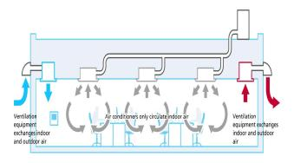
OO06 การระบายอากาศในอาคารสถานที่จัดงาน
ภายในอาคารสถานที่จัดงานมีอากาศถ่ายเทสะดวก และมีอุปกรณ์ช่วยระบายอากาศที่มีกำลังเพียงพอ สามารถใช้งานได้อย่างมีประสิทธิภาพ
การระบายอากาศ
ในอาคาร
ตัวอย่าง
ตัวอย่าง

Slide 26
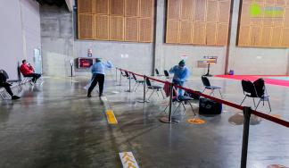
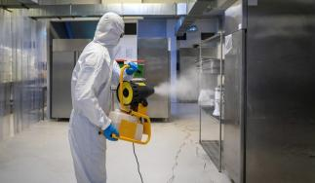
OO07 การทำความสะอาดพื้นที่ในสถานที่จัดงาน
พื้นที่ที่มีการสัมผัสสูง ได้รับการทำความสะอาด เหมาะสมกับจำนวนผู้ใช้งาน และมีการฆ่าเชื้อ หลังจาก จบงานในแต่ละวัน ตามมาตรการของภาครัฐในช่วงเวลาการจัดงาน
การทำความสะอาด
พื้นที่
ตัวอย่าง
ตัวอย่าง

Slide 27
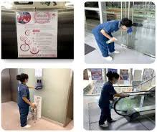
OO08 การทำความสะอาดอุปกรณ์ที่เกี่ยวข้อง
อุปกรณ์ที่ใช้งานในสถานที่จัดงาน ได้รับการทำความสะอาดและฆ่าเชื้อ อย่างเหมาะสมตามจำนวนผู้ใช้งาน ตลอดระยะเวลาการจัดงาน
การทำความสะอาด
อุปกรณ์ที่เกี่ยวข้อง
ตัวอย่าง
ตัวอย่าง

Slide 28
OO09 การประชาสัมพันธ์ด้านสุขอนามัย
ในสถานที่จัดงานมีการประชาสัมพันธ์ เพื่อแนะนำข้อปฏิบัติด้านสุขอนามัยในระหว่างการจัดงาน
มีป้ายให้ข้อมูลข้อปฏิบัติด้านสุขอนามัยในสถานที่จัดงาน และห้ามการสูบบุหรี่ที่สามารถมองเห็นได้ชัดเจน
มีสื่อประชาสัมพันธ์อื่นๆ ด้านสุขอนามัยที่สามารถมองเห็นได้ชัดเจน ตลอดระยะเวลาการจัดงาน
การประชาสัมพันธ์
ด้านสุขอนามัย
ตัวอย่าง
ตัวอย่าง

Slide 29
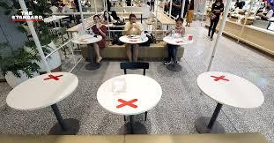
OO10 พื้นที่รับประทานอาหาร
พื้นที่รับประทานอาหาร มีขนาดเพียงพอต่อการรักษาระยะห่างได้ อย่างน้อย 1 เมตร ระหว่างการทานอาหาร และการรอคิวการซื้ออาหาร ตลอดเวลาที่มีการจัดงาน หรือเป็นไปตามมาตรการที่มีการประกาศในแต่ละช่วงเวลาจากภาครัฐ
พื้นที่
รับประทานอาหาร
ตัวอย่าง
ตัวอย่าง

Slide 30
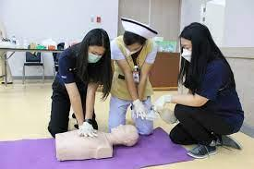
OO11 การบริการด้านปฐมพยาบาล
มีเจ้าหน้าที่ที่มีความรู้ ความสามารถในการดูแลผู้ป่วย พร้อมอุปกรณ์ปฐมพยาบาล และอุปกรณ์อื่น ที่จำเป็นต่อการดูแลผู้ป่วยเบื้องต้น
มีแนวทางรับมือ กรณีพบผู้ป่วยติดเชื้อ สามารถกันผู้ติดเชื้อออกจากพื้นที่จัดงานได้สะดวกรวดเร็ว ก่อนนำส่งโรงพยาบาล และ/หรือ มีการจัดหาสถานพยาบาลเพื่อรองรับผู้ป่วยกรณีฉุกเฉิน
การบริการ
ด้านปฐมพยาบาล
ตัวอย่าง
ตัวอย่าง

Slide 31
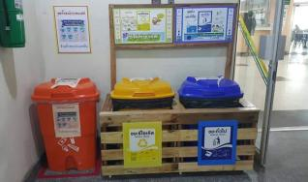
OO12 ขยะติดเชื้อในสถานที่จัดงาน
สถานที่จัดงานมีการจัดการขยะติดเชื้อ โดย
มีภาชนะจัดไว้เฉพาะสำหรับรองรับขยะติดเชื้อ มีถุงบรรจุขยะ และป้ายเตือนขยะติดเชื้อ กระจาย ในสถานที่จัดงานที่จำเป็น อย่างเหมาะสม
มีเจ้าหน้าที่ดูแลที่มีความเข้าใจในการจัดการขยะติดเชื้อ
ขยะติดเชื้อมีการส่งกำจัดในสถานที่ที่ได้มาตรฐานตามกฎหมาย
ขยะติดเชื้อ
ในสถานที่จัดงาน
ตัวอย่าง
ตัวอย่าง

Slide 32
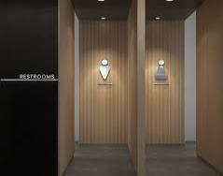
OO13 สุขลักษณะของห้องสุขาในสถานที่จัดงาน
ห้องสุขามีการจัดเตรียมสิ่งจำเป็นอย่างเพียงพอ ตามกฎหมายกำหนด
ห้องสุขาและอุปกรณ์อ่างล้างมือ อุปกรณ์เช็ดมือ และ/หรือเป่าให้มือแห้ง มีความสะอาด ถูกสุขอนามัย สามารถใช้งานได้ตลอดเวลาที่มีการจัดงาน
มีสบู่ล้างมือ และกระดาษชำระเพียงพอ ตลอดระยะเวลาการจัดงาน
มีน้ำสะอาดพร้อมใช้งานและมีอย่างเพียงพอตลอดเวลาที่จัดงาน
มีจำนวนห้องน้ำเพียงพอต่อผู้ร่วมงาน
มีถังขยะที่มีฝาปิดมิดชิด อยู่ในสภาพดี ไม่รั่วซึม
สุขลักษณะ
ของห้องสุขา
ในสถานที่จัดงาน
ตัวอย่าง
ตัวอย่าง

Slide 33
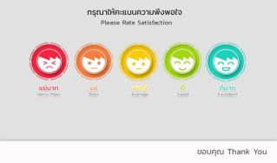
OO14 การประเมินด้านสุขอนามัยสถานที่จัดงาน
มีการจัดแบบประเมินผลการใช้บริการสถานที่จัดงาน ในด้านสุขอนามัยเพื่อการป้องกันและควบคุมโรค ให้แก่ ผู้จัดงาน หรือผู้เกี่ยวข้องตามความเหมาะสม
มีการเก็บบันทึกผลการประเมิน เพื่อเป็นข้อมูลในการปรับปรุงพัฒนาในอนาคต
การประเมิน
ด้านสุขอนามัย
สถานที่จัดงาน
การประเมิน
ด้านสุขอนามัย
สถานที่จัดงาน
ตัวอย่าง

Slide 34
*** สามารถแนบเอกสารเพิ่มเติมได้ตามสะดวก ***
ด้านการดำเนินการหลังการจัดงานเสร็จสิ้น (Post-Event)
4 ตัวชี้วัด

Slide 35
PE01 การติดตามผลการจัดการด้านสุขอนามัย
มีวิธีการติดตามประสิทธิผลการจัดการด้านสุขอนามัยของสถานที่จัดงาน
มีการติดตามและวิเคราะห์ผลการตรวจสอบ รวมทั้งผลการประเมินความพึงพอใจที่มีต่อสถานที่จัดงานจาก ผู้เกี่ยวข้อง เพื่อเป็นข้อมูลนำเข้าสำหรับการปรับปรุงพัฒนา
กรณีเกิดเหตุผิดปกติเกี่ยวข้องกับความปลอดภัยต่อสุขภาพ หรือข้อร้องเรียนด้านสุขอนามัยจากการจัดงาน มี การวิเคราะห์หาสาเหตุ และปรับปรุงแก้ไข
การติดตามผล
การจัดการ
ด้านสุขอนามัย
การติดตามผล
การจัดการ
ด้านสุขอนามัย
ตัวอย่าง

Slide 36
PE02 การดูแลรักษาอุปกรณ์ภายหลังการจัดงาน
มีผลการตรวจสอบความสะอาด และสภาพความพร้อมของอุปกรณ์ที่ใช้ในการจัดงานและจัดเก็บอย่างถูกสุขลักษณะ
การดูแลรักษา
อุปกรณ์
ภายหลังการจัดงาน
การดูแลรักษา
อุปกรณ์
ภายหลังการจัดงาน
ตัวอย่าง

Slide 37
PE03 การใช้บริการจากภายนอก (Outsourcing)
มีวิธีการและเกณฑ์ประเมินความพร้อมให้บริการของผู้ให้บริการจากภายนอกและการปฏิบัติตามมาตรการ ด้านสุขอนามัย
มีการจัดทำเอกสารข้อมูลเป็นบันทึกผลการประเมินความสามารถในด้านสุขอนามัย และการปฏิบัติตาม มาตรการของสถานที่จัดงาน
การใช้บริการ
จากภายนอก
การใช้บริการ
จากภายนอก
ตัวอย่าง

Slide 38
PE04 การปรับปรุงพัฒนา ด้านสุขอนามัยสำหรับสถานที่จัดงาน
ผู้บริหารสถานที่จัดงาน มีการทบทวนเพื่อการปรับปรุงพัฒนา ดังนี้
มีการทบทวนผลการจัดการด้านสุขอนามัยของสถานที่จัดงาน และมีแผนการปรับปรุงพัฒนา สถานที่จัดงานด้านสุขอนามัย อย่างเหมาะสม
มีการติดตามผลอย่างต่อเนื่อง เพื่อให้แน่ใจว่าสามารถบรรลุตามวัตถุประสงค์และเป้าหมาย ด้านสุขอนามัยได้
การปรับปรุงพัฒนา
ด้านสุขอนามัย
สำหรับสถานที่จัดงาน
การปรับปรุงพัฒนา
ด้านสุขอนามัย
สำหรับสถานที่จัดงาน
ตัวอย่าง

Slide 39
*** สามารถแนบเอกสารเพิ่มเติมได้ตามสะดวก ***
Part 2
การจัดงานแบบไฮบริดสำหรับสถานที่จัดงาน (Hybrid)
15 ตัวชี้วัด

Slide 40
*** สามารถแนบเอกสารเพิ่มเติมได้ตามสะดวก ***
ด้านการวางแผนและเตรียมการจัดงาน (Pre-Event)
8 ตัวชี้วัด

Slide 41
PrE01 แผนงานรองรับการจัดงานแบบผสมผสาน เทคโนโลยีการสื่อสาร
การพิจารณาจัดทำแผนงานรองรับการจัดงานแบบผสมผสานการใช้เทคโนโลยีสื่อสารเพื่อการดำเนินธุรกิจที่ยั่งยืน
มีแผนการตลาดเพื่อประชาสัมพันธ์ผ่านสื่อต่างๆ ที่สามารถดึงดูดความสนใจในการเลือกใช้บริการสถานที่จัดงาน
มีแผนงานปรับปรุงพัฒนาสถานที่จัดงานอย่างต่อเนื่อง เพื่อรองรับการจัดงานในรูปแบบการใช้เทคโนโลยีผสมผสาน
แผนงานรองรับ
การจัดงานฯ
แผนงานรองรับ
การจัดงานฯ
ตัวอย่าง

Slide 42
PrE02 ความพร้อมด้านบุคลากรรองรับการจัดงาน แบบผสมผสานเทคโนโลยีการสื่อสาร
วิธีการสรรหาบุคลากรหรือจัดหาบุคลากรที่มีความรู้ความสามารถด้านการจัดงานที่ผสมผสานการใช้เทคโนโลยี การสื่อสาร
มีแนวทางการพิจารณาคุณสมบัติของบุคลากรที่เหมาะสม
มีแนวทางในการสรรหาบุคลากรที่มีความรู้ความสามารถเหมาะสม ตามความจำเป็น
มีแนวทางในการจัดหาบุคลากรจากภายนอก หรือ Partner ที่มีทักษะ ความรู้ ความสามารถ อย่างเหมาะสม
ความพร้อม
ด้านบุคลากร
ความพร้อม
ด้านบุคลากร
ตัวอย่าง

Slide 43
PrE03 การพัฒนาความสามารถบุคลากร
การพัฒนาความสามารถของบุคลากรรองรับการจัดงานในรูปหลากหลายรูปแบบและผสมผสานการใช้เทคโนโลยีการสื่อสาร
มีการกำหนดหลักสูตรฝึกอบรมที่จำเป็นต่อการพัฒนาทักษะ ความสามารถในรูปแบบต่างๆ ตามลักษณะหน้าที่ความรับผิดชอบ
มีแผน และบันทึกการจัดฝึกอบรมประจำปี สำหรับบุคลากรตามที่กำหนด
การพัฒนา
ความสามารถ
การพัฒนา
ความสามารถ
ตัวอย่าง

Slide 44
PrE04 โครงสร้างพื้นฐานสำหรับการจัดงาน แบบผสมผสานเทคโนโลยีการสื่อสาร
มีการทบทวนความพร้อมของสถานที่จัดงาน โครงสร้างพื้นฐาน เครื่องมือ และอุปกรณ์สื่อสาร หรือสิ่งที่จำเป็น ต่อการจัดงานแบบผสมผสานเทคโนโลยีของสถานที่จัดงาน
มีแนวทางในการจัดหาผู้ให้บริการจากภายนอก (Outsourcing) กรณีที่จำเป็น
มีผลการติดตามตรวจสอบและทดสอบความพร้อมก่อนการจัดงานทุกครั้ง
โครงสร้างพื้นฐาน
สำหรับการจัดงาน
โครงสร้างพื้นฐาน
สำหรับการจัดงาน
ตัวอย่าง

Slide 45
PrE05 ความพร้อมด้านเทคโนโลยีสารสนเทศ
สถานที่จัดงานมีความพร้อมด้านเทคโนโลยีสารสนเทศ หรือมีแนวทางสำหรับการประสานงาน การสื่อสาร หรือการสนับสนุนผู้จัดงาน เกี่ยวกับข้อมูลด้านเทคโนโลยีสารสนเทศ เพื่อสนับสนุน การจัดงาน
ความพร้อม
ด้านเทคโนโลยี
สารสนเทศ
ความพร้อม
ด้านเทคโนโลยี
สารสนเทศ
ตัวอย่าง

Slide 46
PrE06 นโยบายการรักษาความปลอดภัยของข้อมูลส่วนบุคคล
มีการกำหนดมาตรการรักษาความปลอดภัยของข้อมูลส่วนบุคคล (Personal Data Privacy Policy)
มีแนวทางในการสื่อสารมาตรการด้านการรักษาความปลอดภัยของข้อมูลให้แก่ผู้เกี่ยวข้องได้รับทราบ
นโยบายการ
รักษาความปลอดภัย
ของข้อมูลส่วนบุคคล
นโยบายการ
รักษาความปลอดภัย
ของข้อมูลส่วนบุคคล
ตัวอย่าง

Slide 47
PrE07 การจัดการผู้ให้บริการจากภายนอก (Outsourcing)
การใช้บริการจากภายนอกสำหรับการจัดงานแบบผสมผสานเทคโนโลยีการสื่อสาร
มีหลักเกณฑ์สำหรับการคัดเลือกผู้ให้บริการที่เกี่ยวข้อง
มีรายการผู้ให้บริการจากภายนอก ที่สามารถรองรับการจัดงานหลากหลายรูปแบบ เพื่ออำนวยความสะดวก ต่อผู้จัดงาน
การจัดการ
ผู้ให้บริการ
จากภายนอก
การจัดการ
ผู้ให้บริการ
จากภายนอก
ตัวอย่าง

Slide 48
PrE08 คู่มือเกี่ยวกับสถานที่จัดงาน
มีเอกสารข้อมูลจัดไว้พร้อมให้บริการระหว่างการจัดงานแบบผสมผสานเทคโนโลยีการสื่อสาร
แผนผังแสดงพื้นที่และอุปกรณ์ที่จำเป็น
ขั้นตอน วิธีการใช้งานอุปกรณ์และสิ่งอำนวยความสะดวกของสถานที่จัดงาน
ผู้ให้การสนับสนุน ผู้จัดงาน ทั้งบุคลากรของสถานที่จัดงาน หรือผู้ให้บริการพร้อมหมายเลขโทรศัพท์ หรือช่องทางที่สามารถติดต่อได้
คู่มือเกี่ยวกับ
สถานที่จัดงาน
คู่มือเกี่ยวกับ
สถานที่จัดงาน
ตัวอย่าง

Slide 49
*** สามารถแนบเอกสารเพิ่มเติมได้ตามสะดวก ***
ด้านการดำเนินการระหว่างการจัดงาน (Onsite Operation) 4 ตัวชี้วัด

Slide 50
OO01 บุคลากรสนับสนุนการจัดงาน
มีบุคลากรที่มีความรู้ ความสามารถ ให้การสนับสนุนผู้จัดงาน และ/หรือผู้เกี่ยวข้องตลอดระยะเวลาการจัดงาน
ผู้ดูแลอุปกรณ์ที่เกี่ยวข้อง พื้นที่จัดงาน ระบบไฟฟ้า หรือสิ่งอำนวยความสะดวกของสถานที่จัดงาน
ผู้สื่อสาร ประสานงานกับผู้จัดงานหรือผู้เกี่ยวข้อง มีทักษะและสามารถตัดสินใจได้ในกรณีที่จำเป็น
** ผู้ปฏิบัติหน้าที่อาจเป็นบุคลากรของสถานที่จัดงาน และ/หรือผู้ให้บริการจากภายนอก ตามความเหมาะสมกับลักษณะงาน
บุคลากรสนับสนุน
การจัดงาน
บุคลากรสนับสนุน
การจัดงาน
ตัวอย่าง

Slide 51
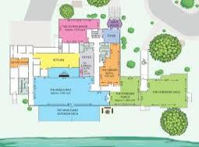
OO02 พื้นที่ให้บริการในสถานที่จัดงาน
มีแผนผังแสดงพื้นที่ให้บริการ และระบุขนาดของพื้นที่อย่างชัดเจน เป็นไปตามที่มีการกำหนดหรือ วางแผนร่วมกับผู้จัดงานก่อนการจัดงาน
พื้นที่จัดงานแต่ละชุด มีขนาดเพียงพอเหมาะสม สามารถรองรับการจัดงานแบบผสมผสานเทคโนโลยี การสื่อสารได้
พื้นที่ให้บริการ
ในสถานที่จัดงาน
พื้นที่ให้บริการ
ในสถานที่จัดงาน
ตัวอย่าง

Slide 52
OO03 การยินยอมให้เปิดเผยข้อมูลส่วนบุคคล
มีหลักฐานแสดงผลการชี้แจงมาตรการรักษาความปลอดภัยของข้อมูลส่วนบุคคล (Personal Data Privacy)
หลักฐานการรับทราบมาตรการ แก่ผู้จัดงาน หรือผู้ใช้บริการ ก่อนงานเริ่ม และ/หรือ หลักฐานการยินยอมให้ เปิดเผยข้อมูลส่วนบุคคล ในกรณีที่จำเป็น
การยินยอม
ให้เปิดเผยข้อมูล
ส่วนบุคคล
การยินยอม
ให้เปิดเผยข้อมูล
ส่วนบุคคล
ตัวอย่าง

Slide 53
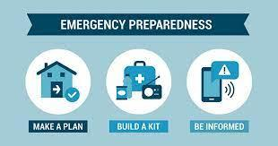
OO04 การรองรับเหตุผิดปกติระหว่างการจัดงาน
กรณีที่มีความผิดปกติระหว่างการจัดงาน สถานที่จัดงานแบบผสมผสานเทคโนโลยีการสื่อสาร สถานที่จัดงานมีความพร้อมรับมือต่อสถานการณ์ ดังนี้
มีเจ้าหน้าที่ที่สามารถตอบสนอง ประสานงาน และสามารถตัดสินใจจัดการปัญหาได้ทันท่วงที
มีเอกสารข้อมูลเหตุการณ์ผิดปกติ การสอบสวนหาสาเหตุ และสิ่งที่ดำเนินการแก้ไข เป็นเอกสาร
** เหตุการณ์ผิดปกติที่อาจเกิดขึ้นได้ระหว่างการจัดงาน เช่น ไฟฟ้าดับ สัญญาณอินเทอร์เน็ตของเครื่อข่ายที่สถานที่จัดงานใช้บริการล่ม เป็นต้น
การรองรับ
เหตุผิดปกติ
การรองรับ
เหตุผิดปกติ
ตัวอย่าง

Slide 54
*** สามารถแนบเอกสารเพิ่มเติมได้ตามสะดวก ***
ด้านการดำเนินการภายหลัง การจัดงานเสร็จสิ้น (Post-Event) 3 ตัวชี้วัด

Slide 55
PE01 การติดตามประสิทธิผลการให้บริการสถานที่จัดงานรองรับการจัดงานแบบผสมผสานเทคโนโลยีการสื่อสาร
มีการประเมินผลการให้บริการของบุคลากร สถานที่ อุปกรณ์และโครงสร้างพื้นฐานที่เกี่ยวข้องกับ การจัดงานแบบผสมผสานเทคโนโลยีการสื่อสารที่ผ่านมา
การติดตามประเมินความพึงพอใจที่มีต่อสถานที่จัดงาน
การติดตาม
ประสิทธิผล
การติดตาม
ประสิทธิผล
ตัวอย่าง

Slide 56
PE02 การใช้บริการจากภายนอก (Outsourcing)
มีวิธีการและเกณฑ์ประเมินคุณภาพการให้บริการจากบุคคลหรือหน่วยงานภายนอก
มีผลการประเมินคุณภาพการให้บริการตามข้อตกลงหรือสัญญา หรือตามหน้าที่ที่ได้รับมอบหมาย
การใช้บริการ
จากภายนอก
การใช้บริการ
จากภายนอก
ตัวอย่าง

Slide 57
PE03 การปรับปรุงพัฒนาสถานที่จัดงาน แบบผสมผสานเทคโนโลยีการสื่อสาร
ผู้บริหารสถานที่จัดงาน มีการทบทวนเพื่อการปรับปรุงพัฒนา ดังนี้
มีแผนงานการปรับปรุงพัฒนาสถานที่จัดงานเพื่อรองรับการจัดงานแบบผสมผสานการใช้เทคโนโลยี การสื่อสารอย่างต่อเนื่อง
มีการติดตามผลอย่างต่อเนื่อง เพื่อให้แน่ใจว่าสามารถบรรลุตามวัตถุประสงค์และเป้าหมายได้
การปรับปรุง
พัฒนา
การปรับปรุง
พัฒนา
ตัวอย่าง

Slide 58
จบการนำเสนอ *** ขอความกรุณา Resize รูป หรือ File ก่อนส่งด้วยครับ ***

